Slide 1
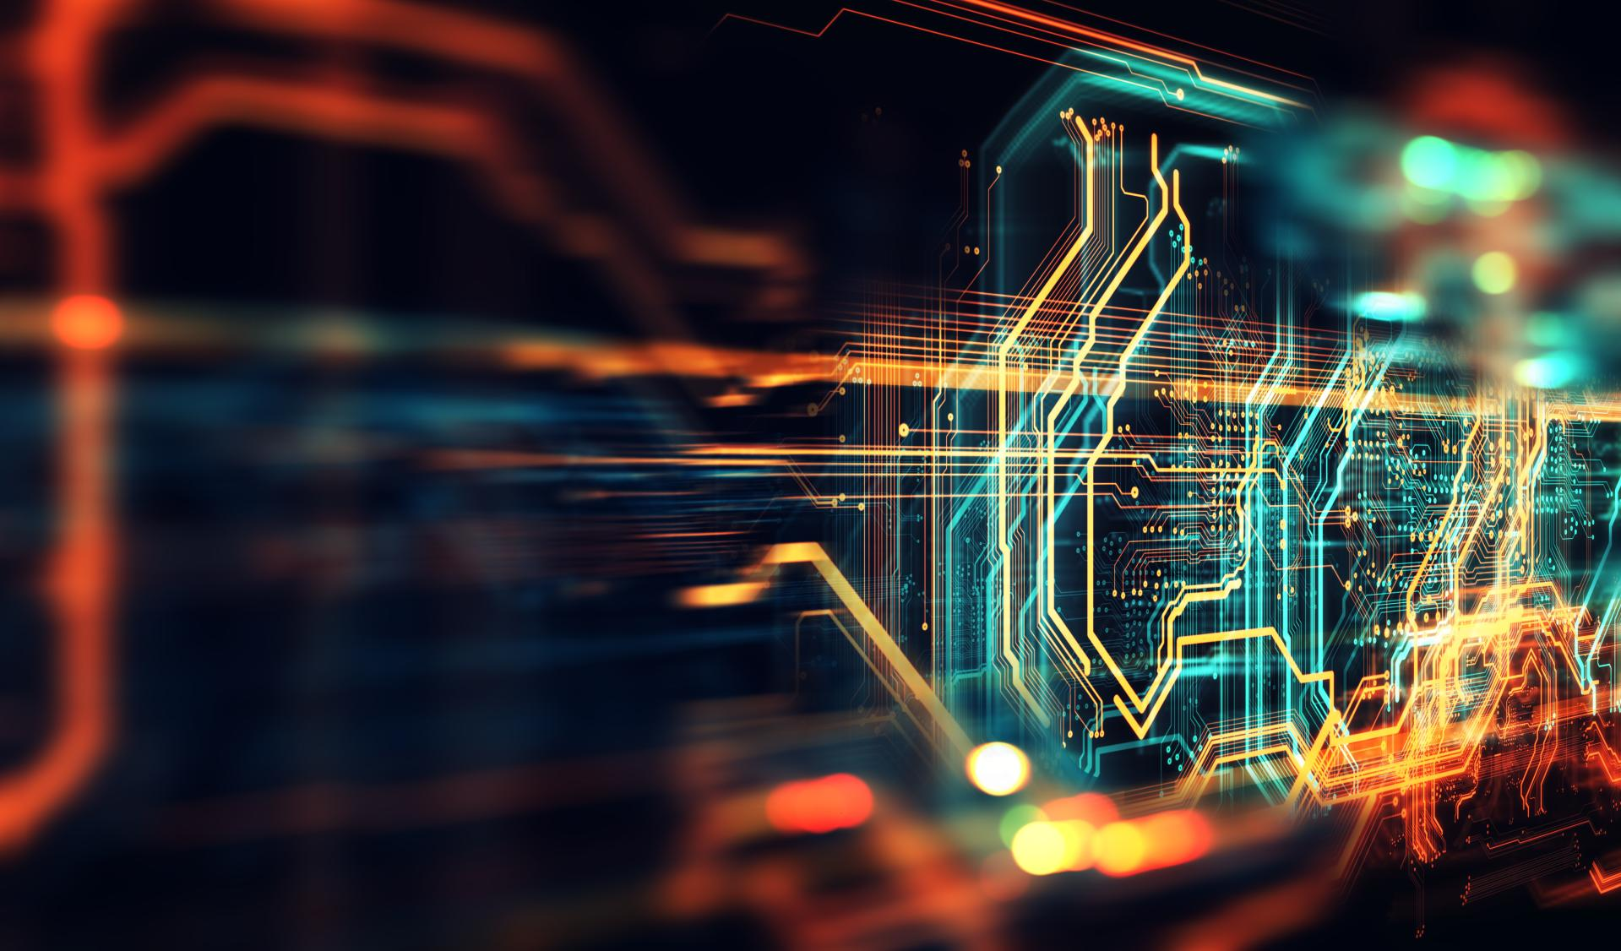

Andmed ja tehisintellekt
mida nendega peale hakata?
Gert Jervan – gert.jervan@taltech.ee
Tallinna Tehnikaülikool, IT Teaduskond

Slide 2
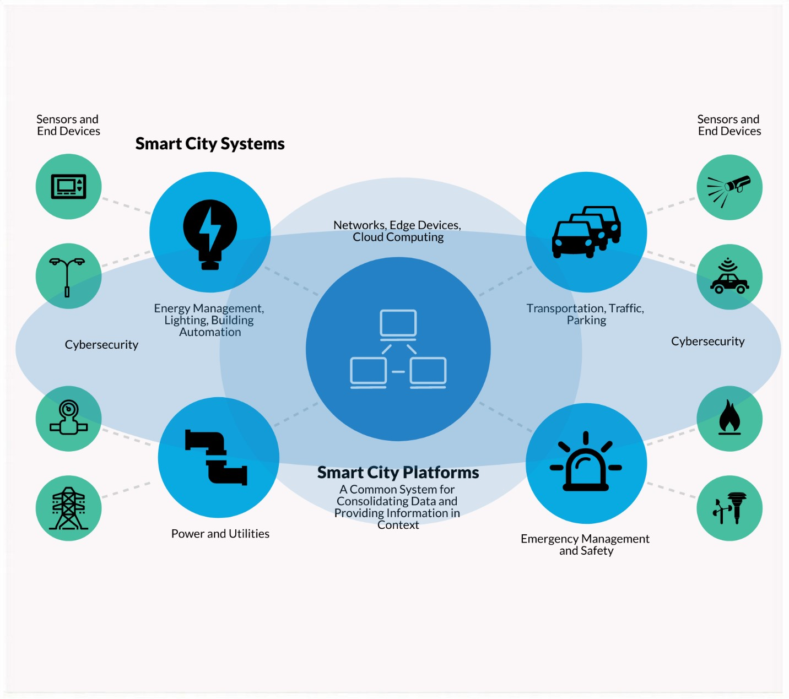
Andmed
©2017-2023 IIoT World

Slide 3
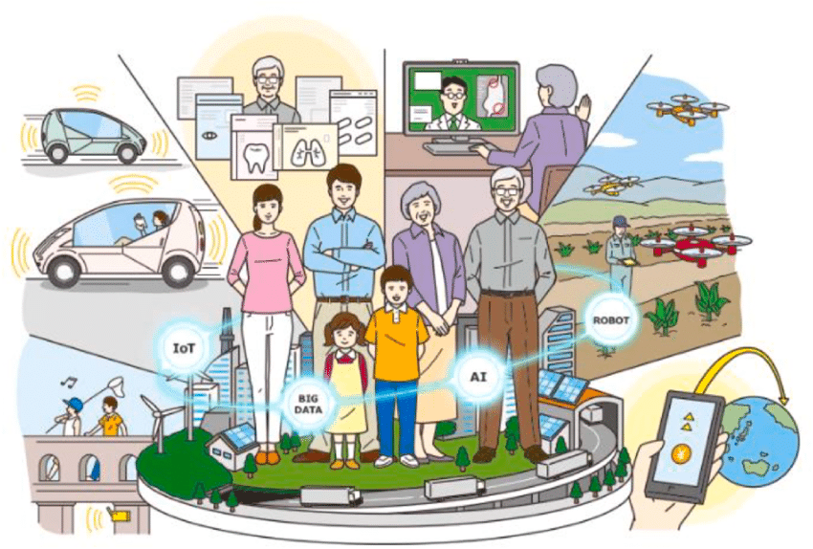
Society 5.0 – suhtlev, automatiseeritud, tark
Utoopia?
Cabinet Office Government of Japan, 2019

Slide 4
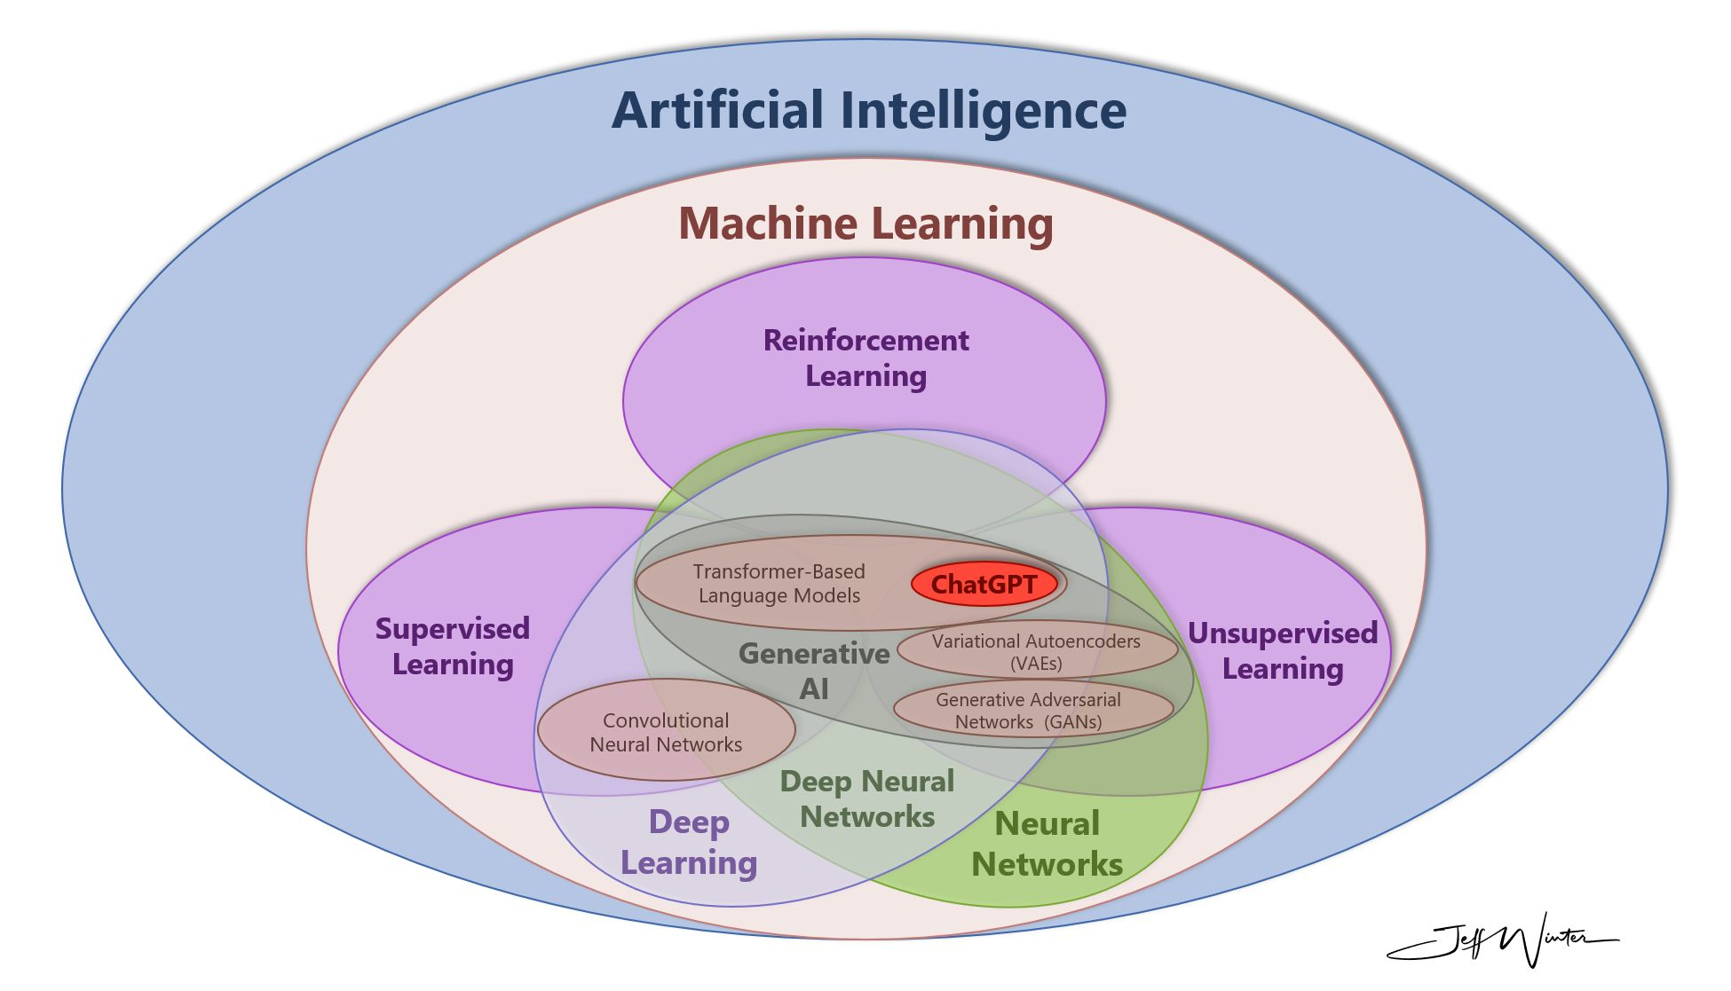
Jeff Winter
Industry 4.0 & Digital Transformation Enthusiast | Business Strategist |
Avid Storyteller | Tech Geek | Public Speaker

Slide 5
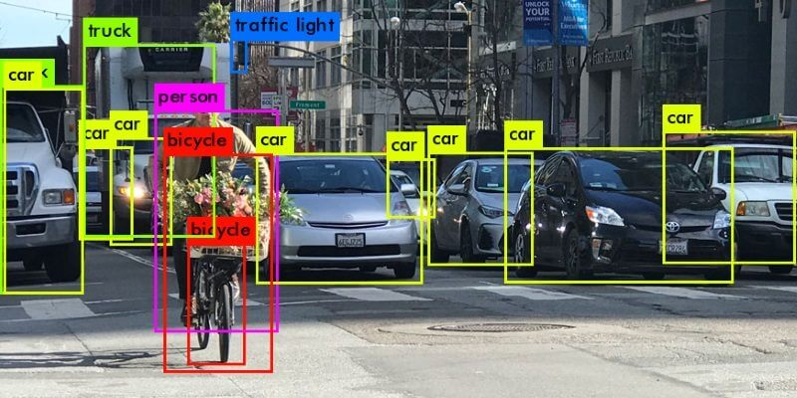
Mida me saame tehisintellektiga kergesti teha?
Pilditöötlus (näotuvastus, objektide tuvastamine ja jälgimine)
Keeletöötlus (kõnetuvastus, masintõlge)
Statistilised ja finantsanalüüsid
Soovitused (Amazon jt.)
...
Azati© Copyright 2023.

Slide 6
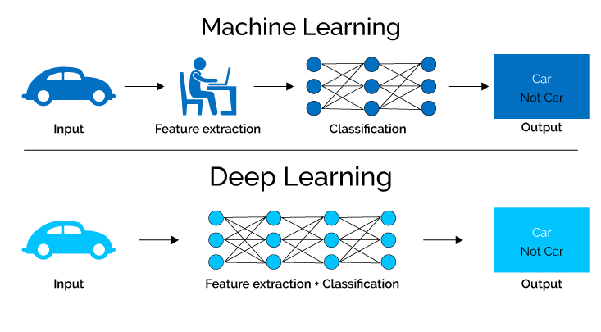
Süvaõpe

Slide 7
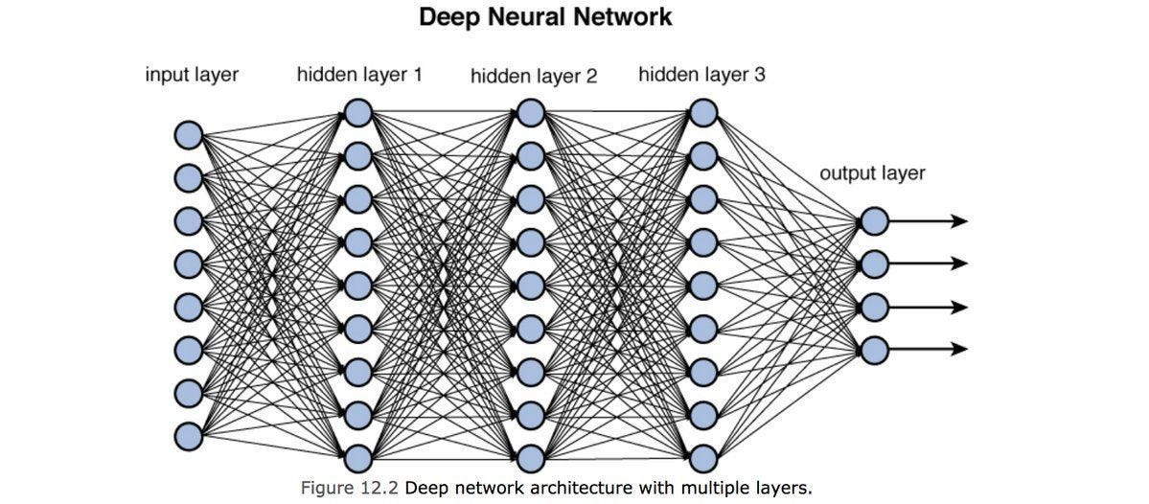
Närvivõrgud

Slide 8
Milles probleem ja kus on maailm?
Suured keelemudelid

Slide 9
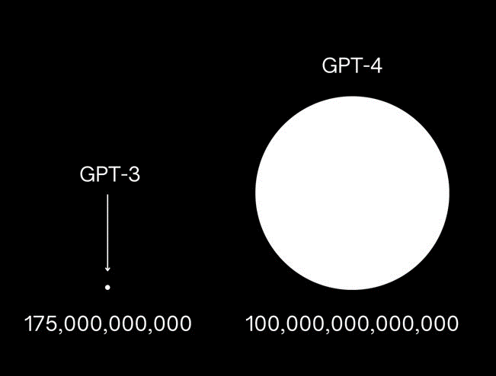
GPT-3, ChatGPT, GPT-4
GPT-3 avalikustati mais 2020, ChatGPT novembris 2022, GPT-4 märtsis 2023
GPT-3 – 175 miljardit parameetrit, õpetamiseks kasutati 45 terabaiti andmeid (ca. 300 miljonit lehekülge teksti)
GPT-4 ca. 1 triljon parameetrit, mida soovitakse kasvatada ca. 100 triljonini
  Inimese aju: ca. 86 miljardit närvirakku,
  sünapseid iga närviraku kohta ca. 10 000
  GPT-3 on 1/5000 inimese ajust,
  GPT-4 on 1/860 inimese ajust aga
  võib areneda peaaegu samasse suurusjärku...
GPT-4 on n.ö. 100 miljoni USD mudel.
Räägitakse ka 1 miljardi USD arendustest

Slide 10
Suured Keelemudelid
Tähelepanuväärsed mudelid:
  OpenAI's GPT mudelid (e.g., GPT-3.5 ja GPT-4, mis kasutusel ChatGPT-s).
  Google’i PaLM (kasutusel Bard-is)
  Meta LLaMa,
  BLOOM, Ernie 3.0 Titan (Baidu), Claude jt.

Slide 11
Milles seisneb meie probleem?

Slide 12
Eesti ei ole väike
Eesti on väga väike

Slide 13
Tehisintellekti kasutusele võtmise väljakutsed
Ressursid
Kompetentsid
  Arendus, andmeteadus, andmete kirjaoskus, digipädevused
Andmete kvaliteet, ühilduvus, ristkasutamine
Digiteenuste (infosüsteemide) olemasolu ja nende kvaliteet
Turvalisus
Avaandmete kasutamine

Slide 14
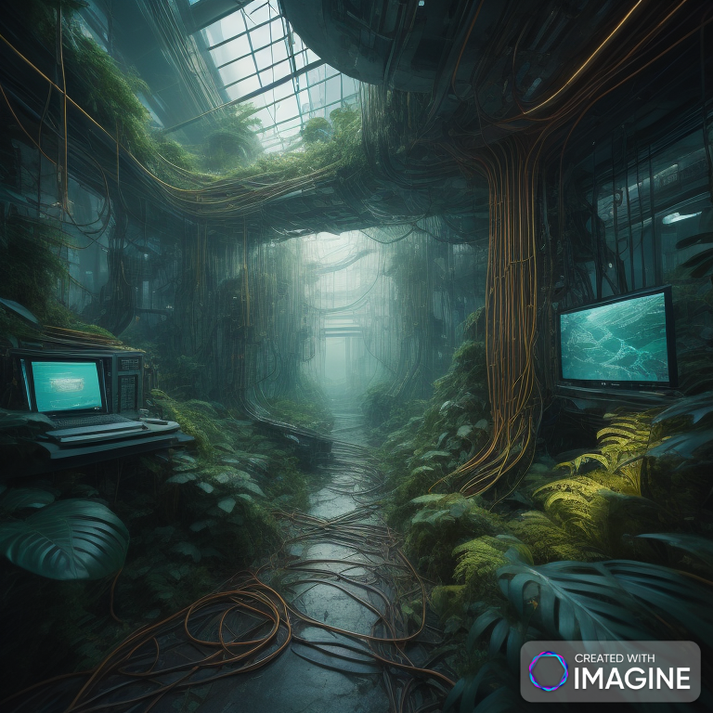
It’s a jungle out there...
Turvalisus
Privaatsus
Eetika
Kallutatus
Selgitatavus
ja palju teisi tehisintellektiga
ning kübermaailmaga
seotud probleeme

Slide 15
Tulevik?
Andmed uputavad meid. AI, kui ülivõimas abimees
AI ei ole elusorganism. AI on tehnoloogia. Tehnoloogia on loonud inimene.
Kellel on vastutus? Kas algoritmil või selle algoritmi loonud inimesel?
Usalda, aga kontrolli
Keep it simple for humans, and let the computer do the hard work

Slide 16
Tänan!
Gert Jervan
gert.jervan@taltech.ee

